Slide 1
第25讲 时序电路
定时与同步控制
一、时序电路定时（难点）
二、同步控制
习题：58、59

Slide 2
时序电路定时
内容
触发器建立/保持时间、最高时钟频率
目标
分析触发器存在建立时间和保持时间的原因，计算最高工作频率。

Slide 3
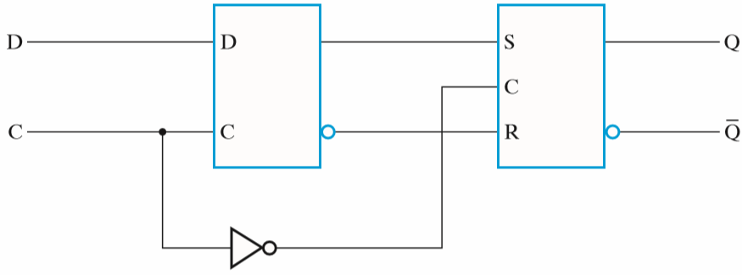
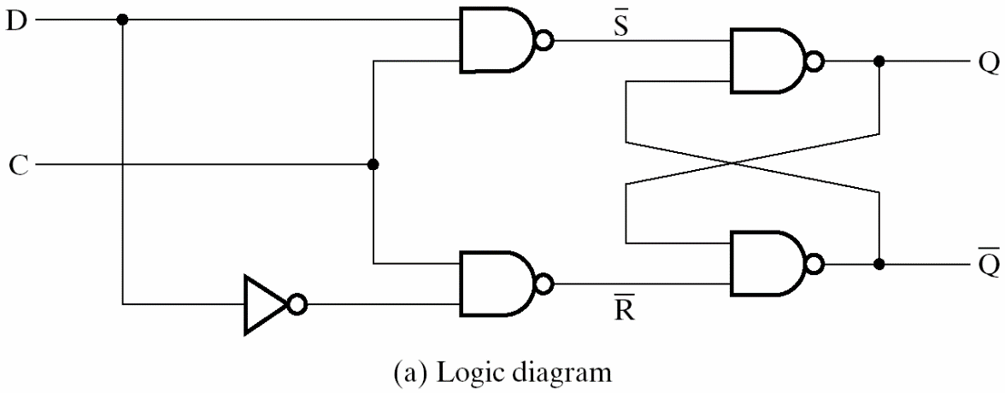
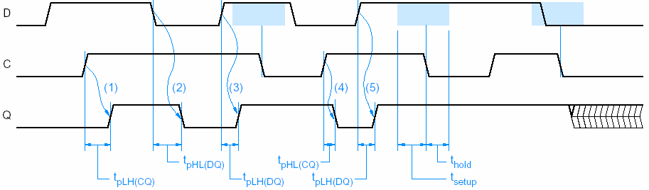





4.8 触发器定时（1/2）
→0
宾馆旋转门
1
→1
0
1
D锁存器定时图
电信号经过导线或三极管均需要时间
→0
1
0
1
路径长短、负载不同，
信号传递的时间不一样；相距很近时，难以区分前后
有人通过时不能关门

Slide 4
4.8 触发器定时（2/2）
→1
宾馆旋转门
0
→0
→1
1
0
→1
→?
D锁存器定时图
电信号经过导线或三极管均需要时间
→0
1
1
→1
→?
1
0
路径长短、负载不同，
信号传递的时间不一样；相距很近时，难以区分前后
关门时不能有人通过
有人通过时不能关门

Slide 5
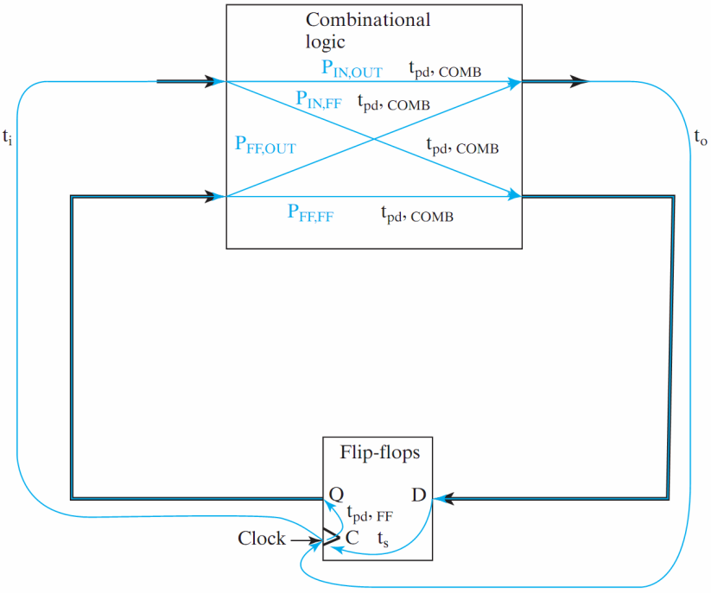
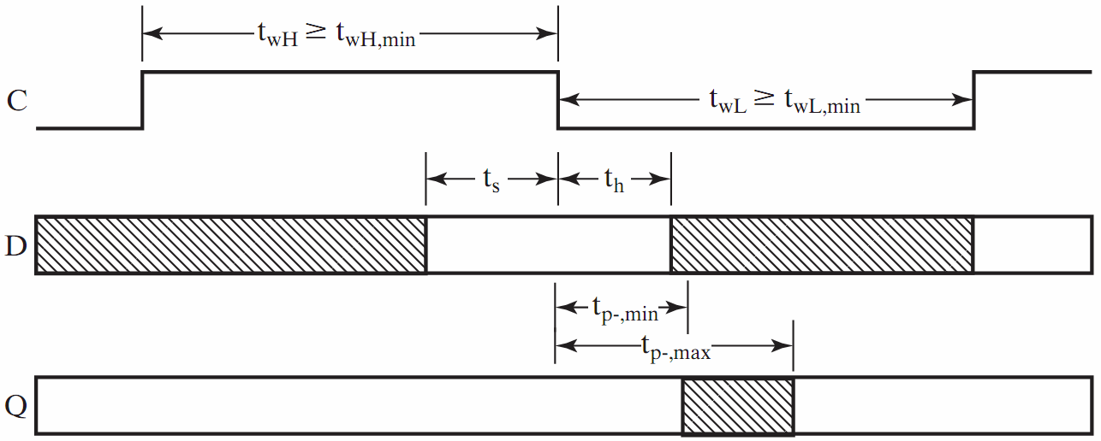
4.9 时序电路最高工作频率（1/2）
时钟周期
t_{p}：时钟周期
若时钟周期太短，则一些信号发生变化会来不及通过组合电路到达触发器的输入
t_{pd,FF}：触发器传播延迟
t_{pd,COMB}：组合电路的延迟
t_{s}：触发器的建立时间
t_{slack}：必须≥0（通常t_{pd,FF} 大于t_{h}）
t_{h} 为什么没有计算在内？
C

Slide 6

4.9 时序电路最高工作频率（2/2）
例25.1 设时钟频率为250M，针对边沿触发器计算出组合电路所允许的最大逻辑门的级数。
已知：
t_{pd,FF}(max) = 1.0 ns，t_{s}(max) = 0.3 ns ，t_{pd Gate} = 0.3 ns
计算：
t_{p} = 1/250M = 4.0 ns
4.0 ≥ 1.0 + t_{pd,COMB} + 0.3
t_{pd,COMB} ≤ 2.7 ns
门的级数小于9
通过使用t_{PHL} and t_{PLH} 可以得到更准确的计算结果

Slide 7
同步控制
内容
异步交互、同步，亚稳态
目标
分析电路的不同步现象、亚稳态形成的原因。

Slide 8
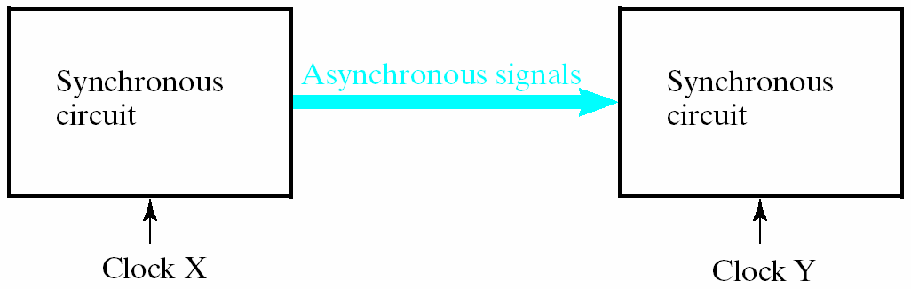
4.10 异步交互（1/2）
同步时序电路由时钟决定状态发生改变的时间，而异步电路则由输入和组合电路的延迟决定
同步电路输出到同步电路
如果时钟同步，则可以共用其中一个
如果时钟异步，则要使用慢电路的时钟

Slide 9
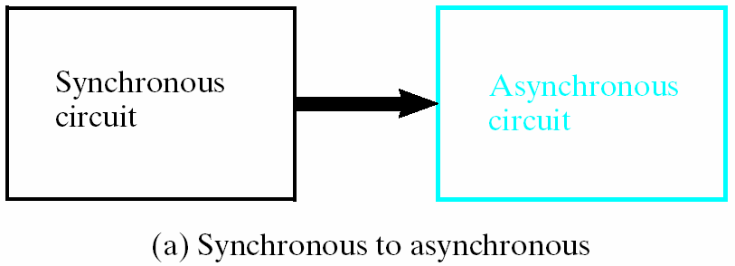
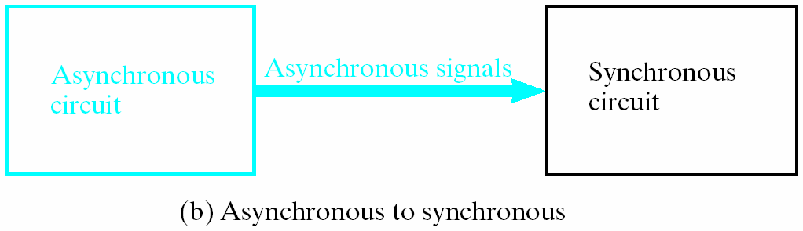
4.10 异步交互（2/2）
同步电路输出到异步电路：同步电路的输出必须没有冒险
异步电路输出到同步电路：异步电路的输出信号必须与同步电路的时钟同步

Slide 10
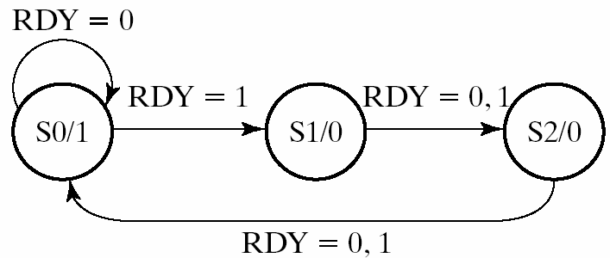
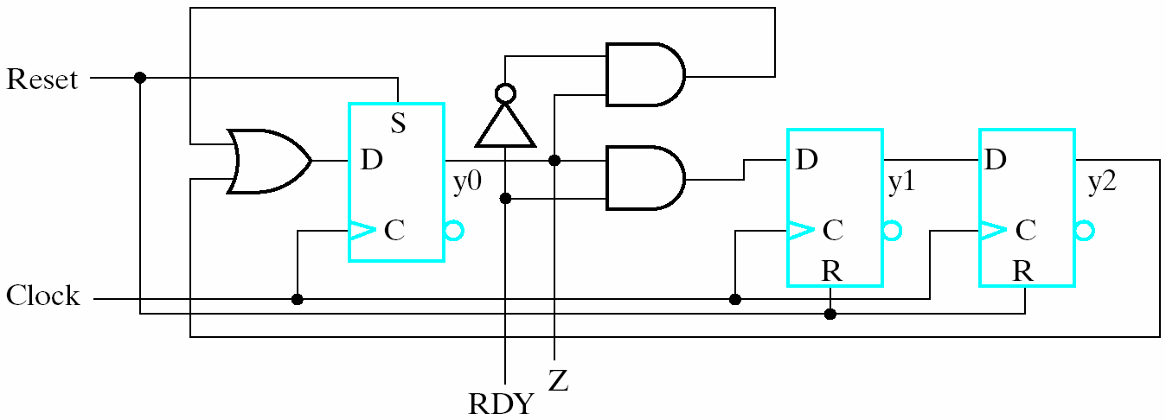


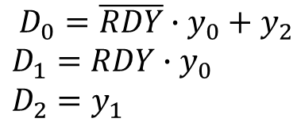
4.11 同步（1/5）
如果不考虑同步，有些输入信号可能还没有到达触发器或到达时间违约
$$D_{0}={\overline{RDY}∙y}_{0}+y_{2}$$
$$D_{1}={RDY∙y}_{0}$$
$$D_{2}=y_{1}$$
$$Z=y_{0}$$
例25.2 考虑下面电路的同步问题。
P.S. (y0 y1 y2) | N.S.
 | RDY=0 | RDY=1
1 0 0 (S0) | 1 0 0 (S0) | 0 1 0 (S1)
0 1 0 (S1) | 0 0 1 (S2) | 0 0 1 (S2)
0 0 1 (S2) | 1 0 0 (S0) | 1 0 0 (S0)

Slide 11
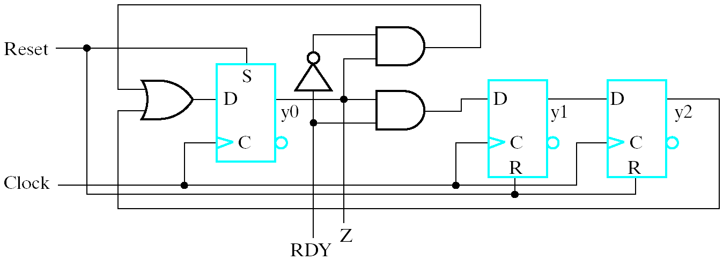
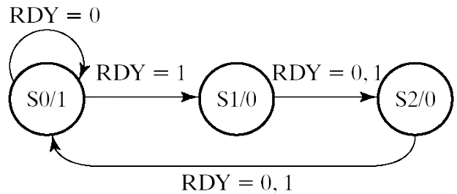
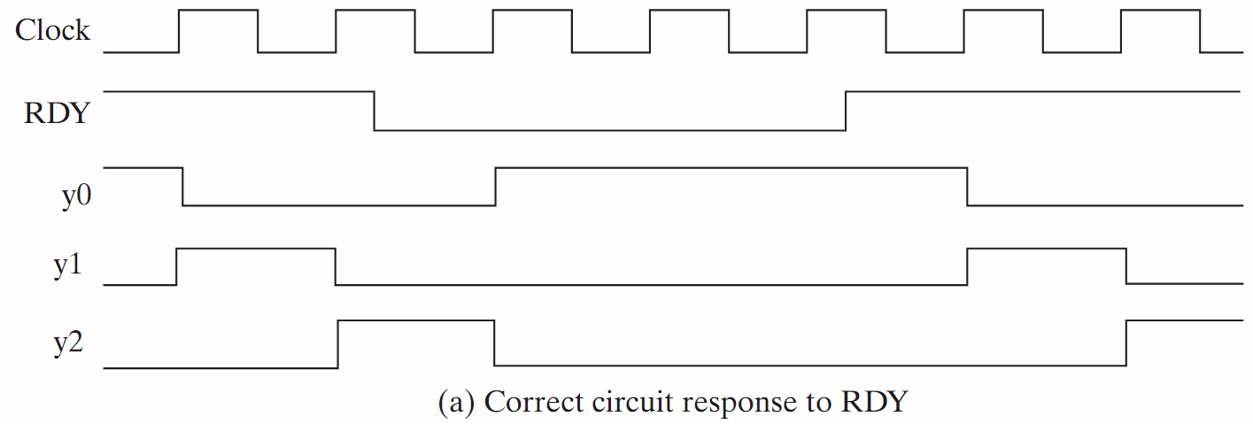
0
0
1
1
0
0
0
0
1
0
4.11 同步（2/5）
0
0
0
1
0
0
0
1
0
0
0
0
0
0
0
0
1
0
0
1
0
0
0
0
0
0
0
1
0
1
0
0
0
0
0
0
1
1
1
0
0
0
0
1
1
0
0
0
0
1
0
0
1
1
0
0
1
正常情况
1 2 3 4 5 6 7
1
1
1
0
0
1
0
0
0
0
1
0
0
0
0
设RDY到左端触发器的路径较短
1 2 3 4 5 6 7
1
0
0
0
0
0
0
0
0
0
0
0
2023/2/19
11/16

Slide 12
0
1
4.11 同步（3/5）
1
1
0
1
0
1
1
1
0
1
1
0
0
1
1
0
0
1
正常情况
1 2 3 4 5 6 7
设RDY到中间触发器的路径较短
1 2 3 4 5 6 7
1
1
0
1
0
1
1
0
0
0
1
1
2023/2/19
12/16

Slide 13
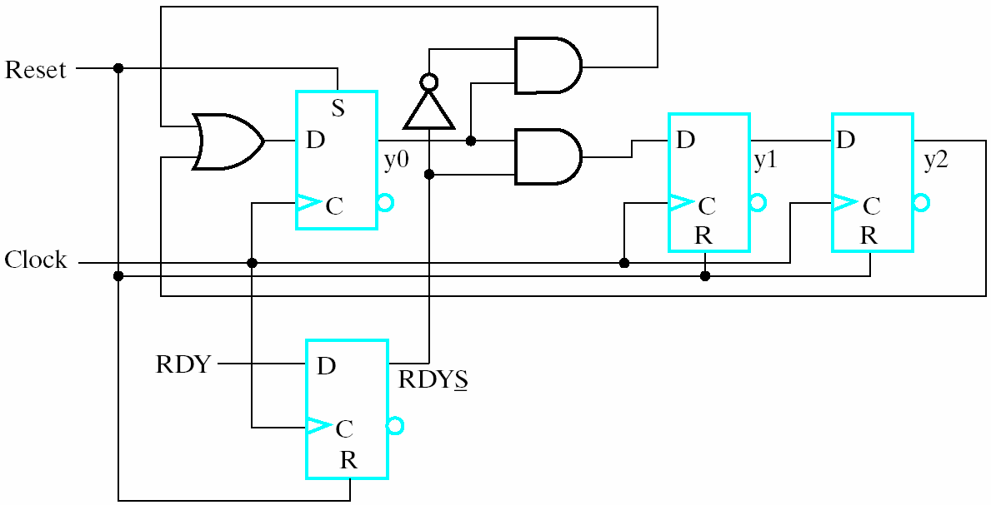
4.11 同步（4/5）
输入信号在到达近的触发器时已翻转
解决办法
保证输入信号有足够的时间到达全部触发器
保证输入信号到达触发器的时间不违约
用接收电路的时钟对输入信号进行同步
在输入信号RDY与原电路之间放置一个D触发器，RDYS在确定的时刻翻转
有问题吗？
2023/2/19
13/16

Slide 14
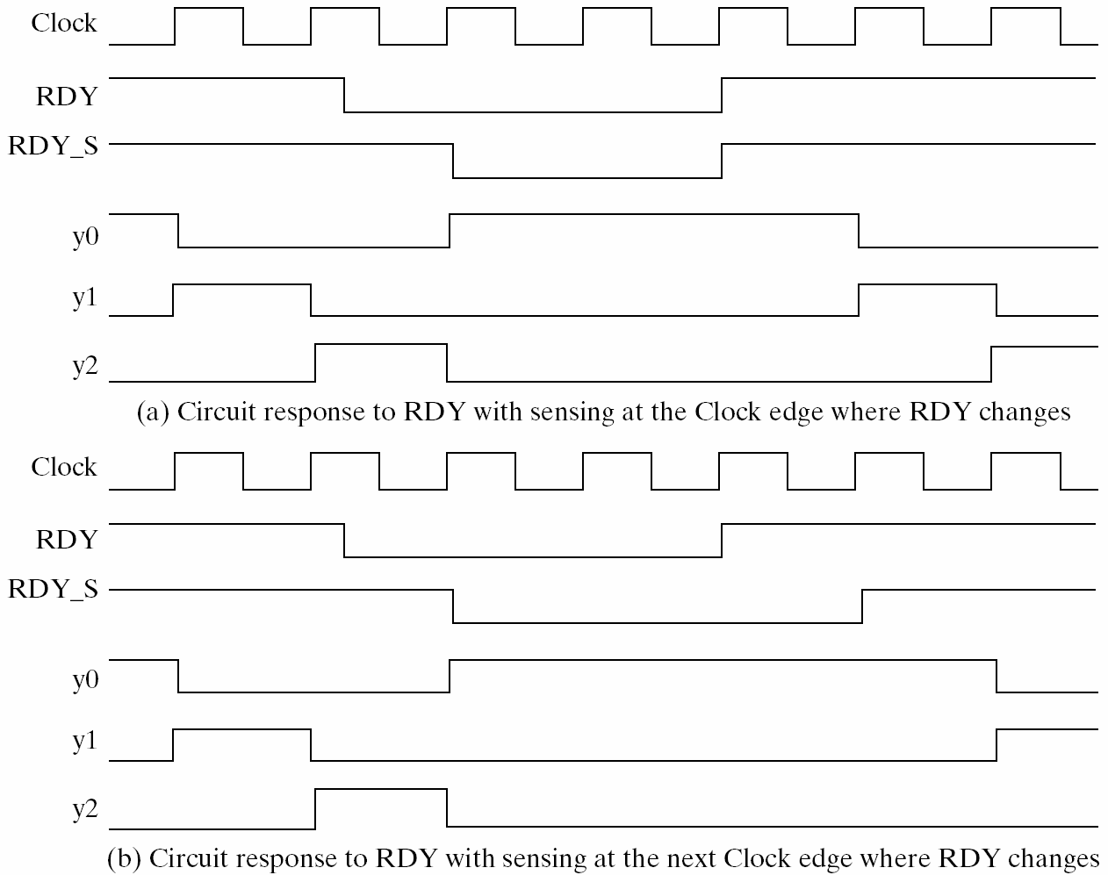

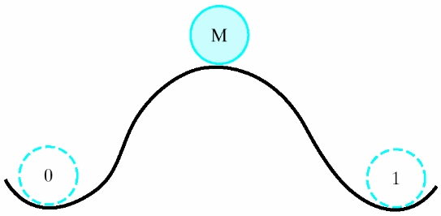
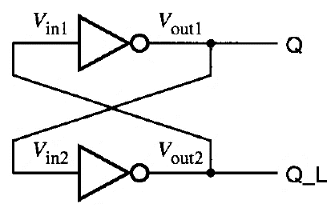
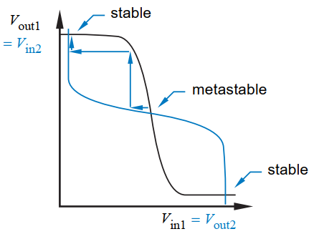

4.11 同步（5/5）
若RDY在同步器的建立-保持时间内到达，则其输出可能：立即跟随改变、下一周期改变或出现亚稳态。
1 2 3 4 5 6 7
及时捕获变化
1 2 3 4 5 6 7
没有及时捕获变化
2023/2/19
14/16

Slide 15
小结
触发器的输入信号不能在其建立时间或保持时间范围内发生改变；
时钟周期必须包括有足够的松驰时间t_{slack} ；
外界输入通常是异步的，必须与同步时序电路实现同步才能保证正常工作；
同步触发器通常有多级。
测验

